Slide 1

Speculaasmousse maken

Slide 2
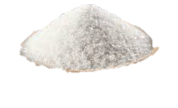
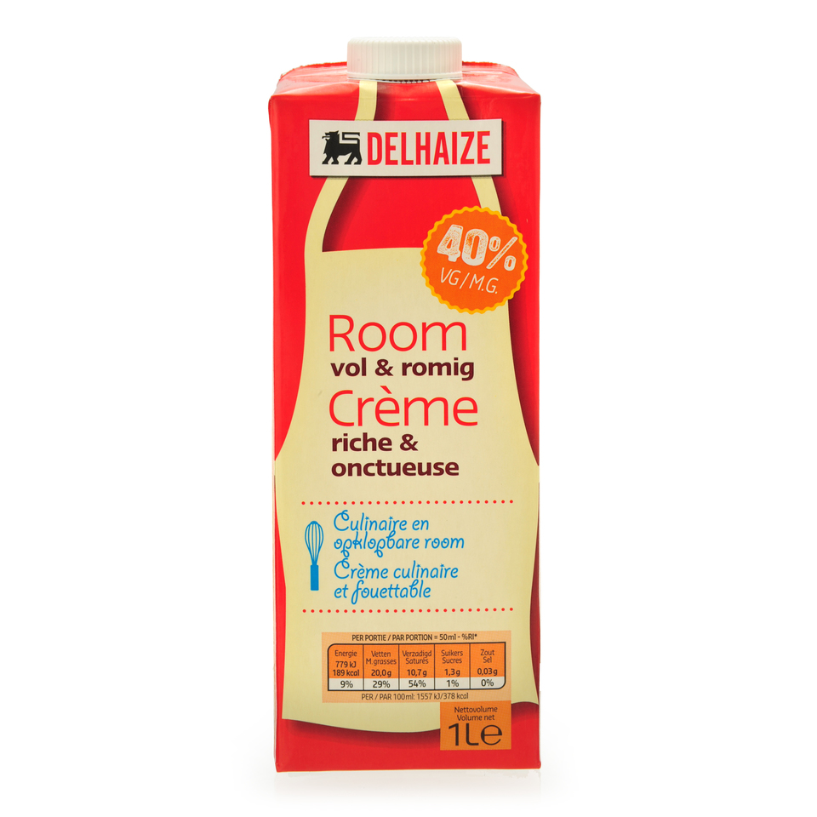
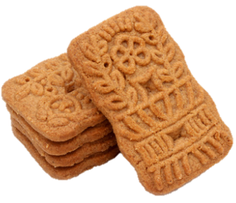
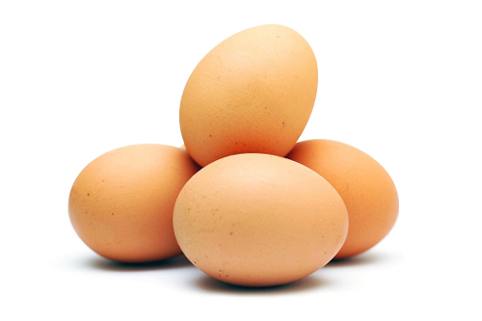

Onze ingrediënten

Slide 3
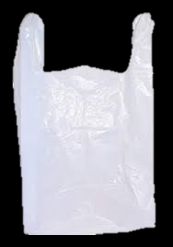
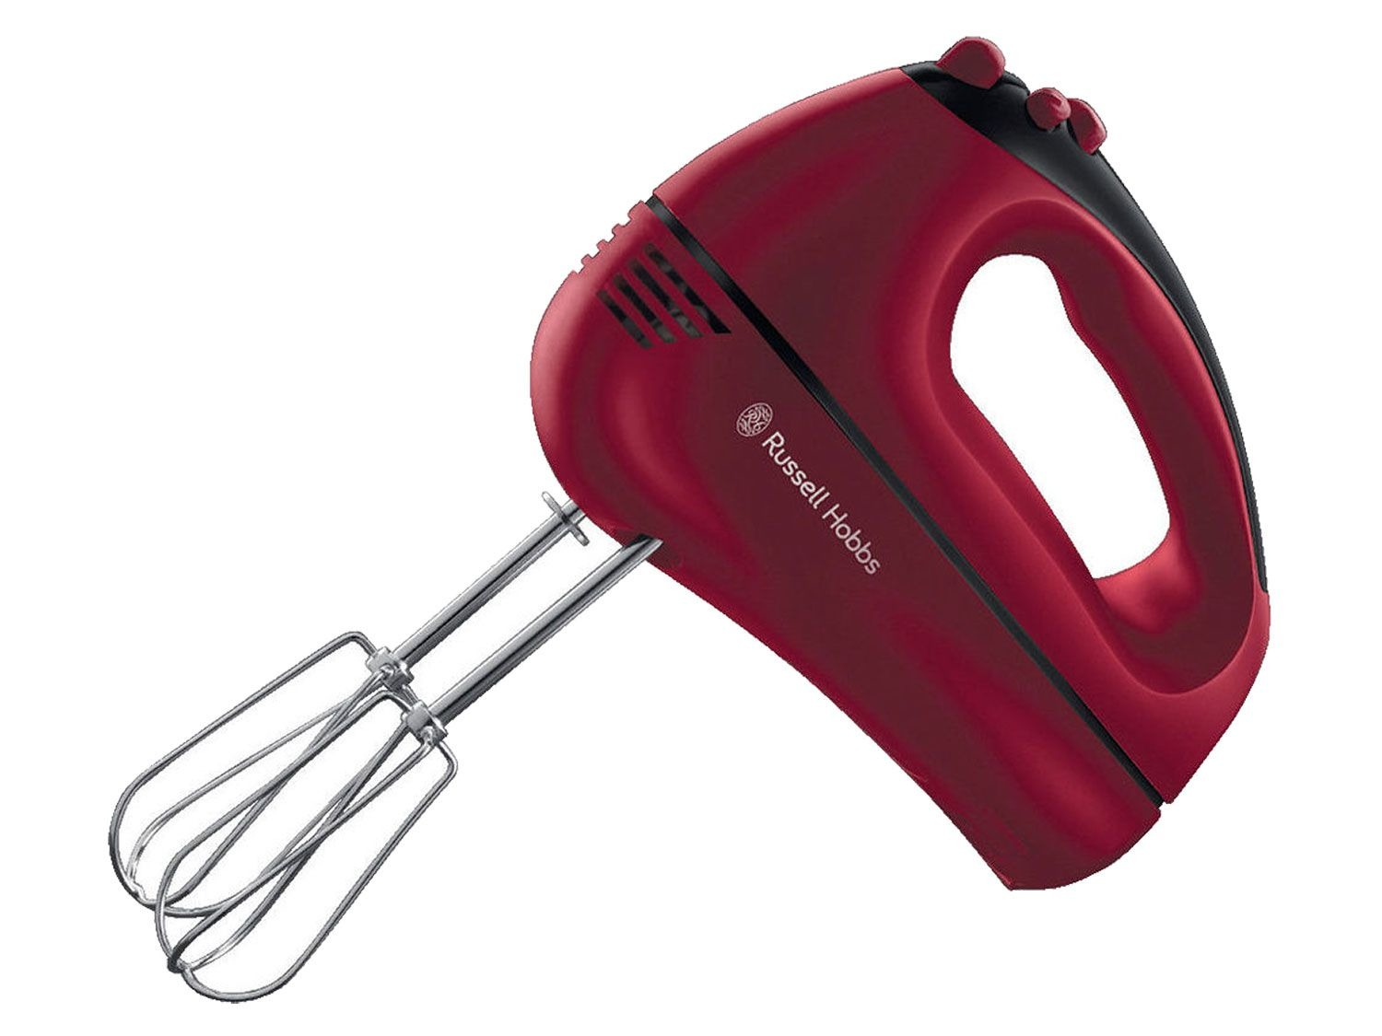
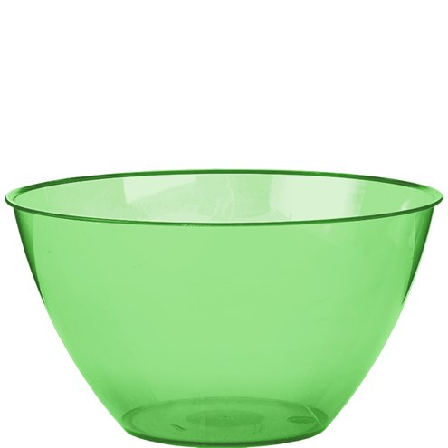
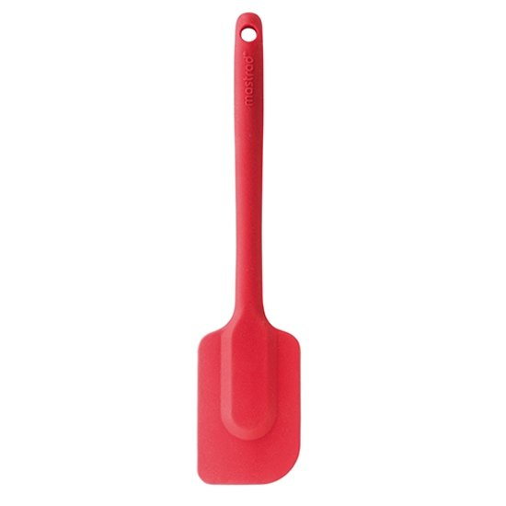
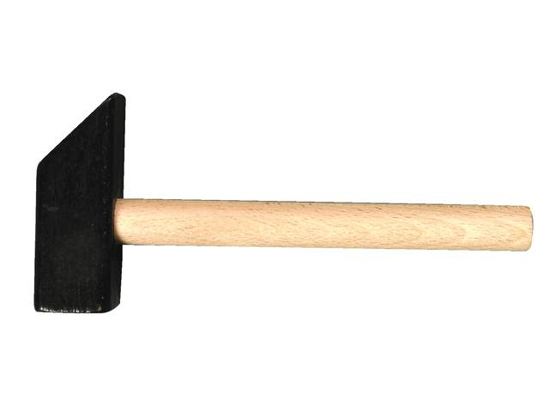
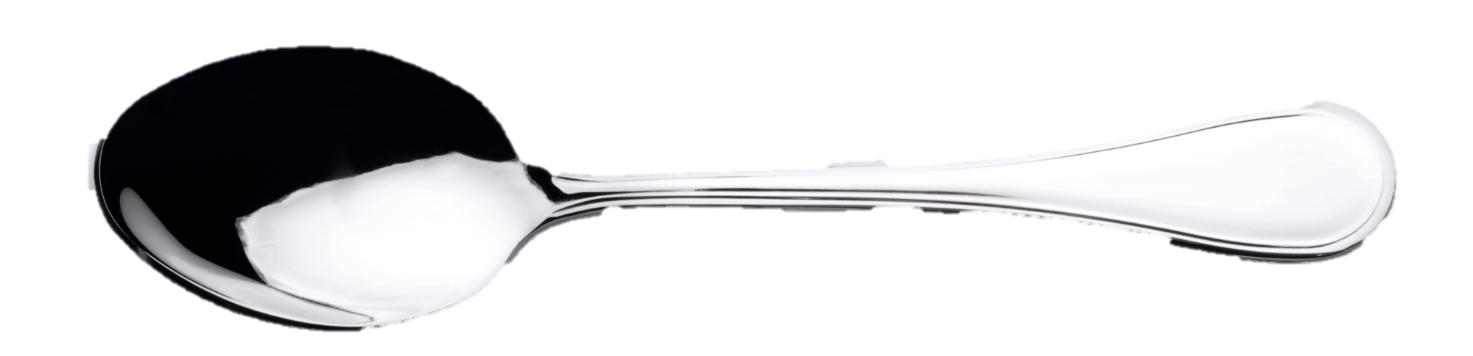
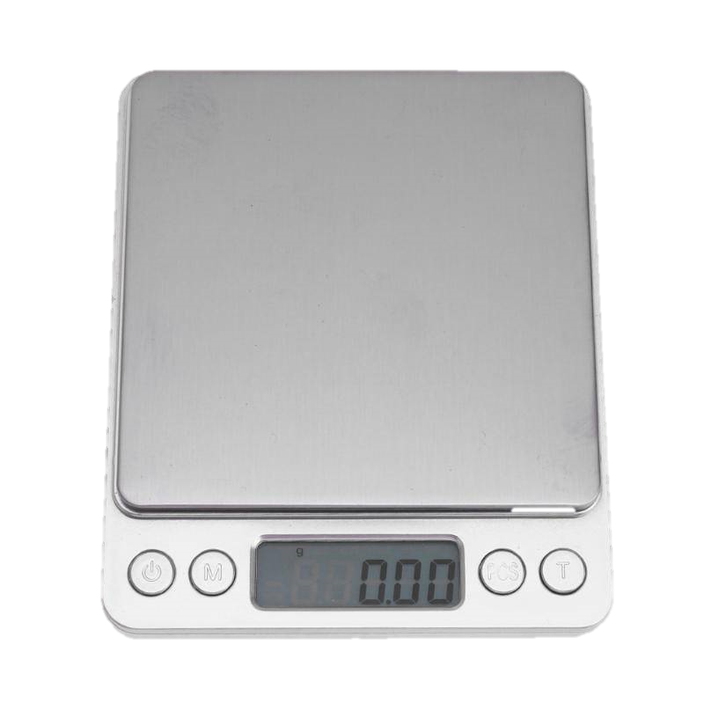
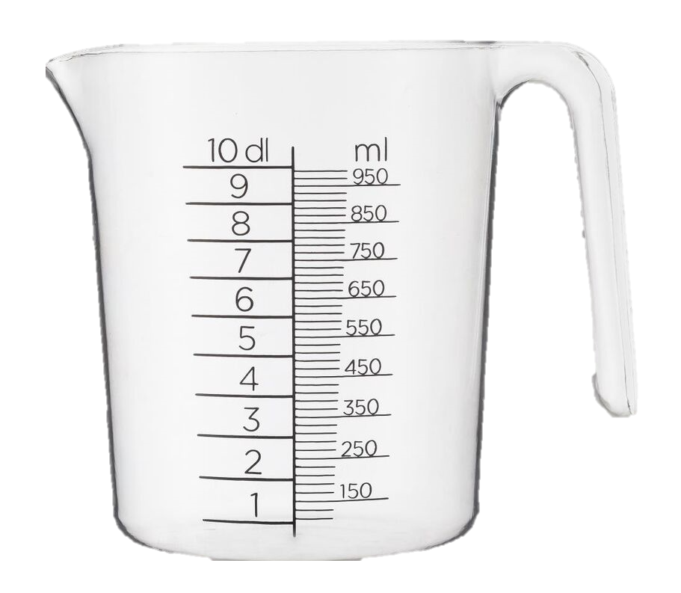
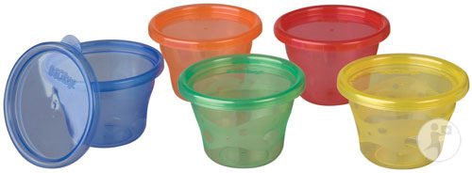
KEUKENSPULLEN

Slide 4

Weeg de speculaas.
125

Slide 5
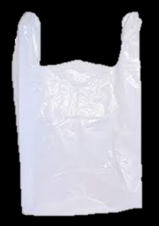
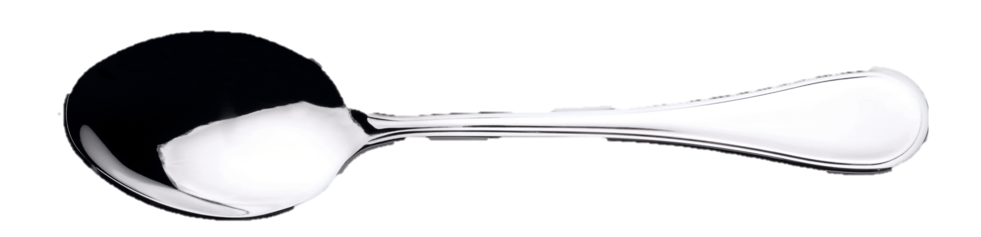
Stop de speculaas in de plastic zak en verkruimel hem met een lepel of hamertje.

Slide 6
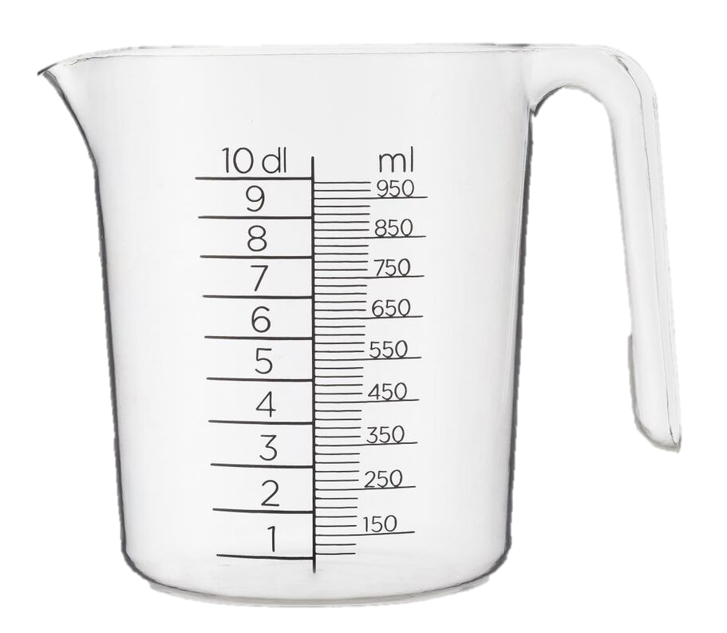
Meet de room af.

Slide 7
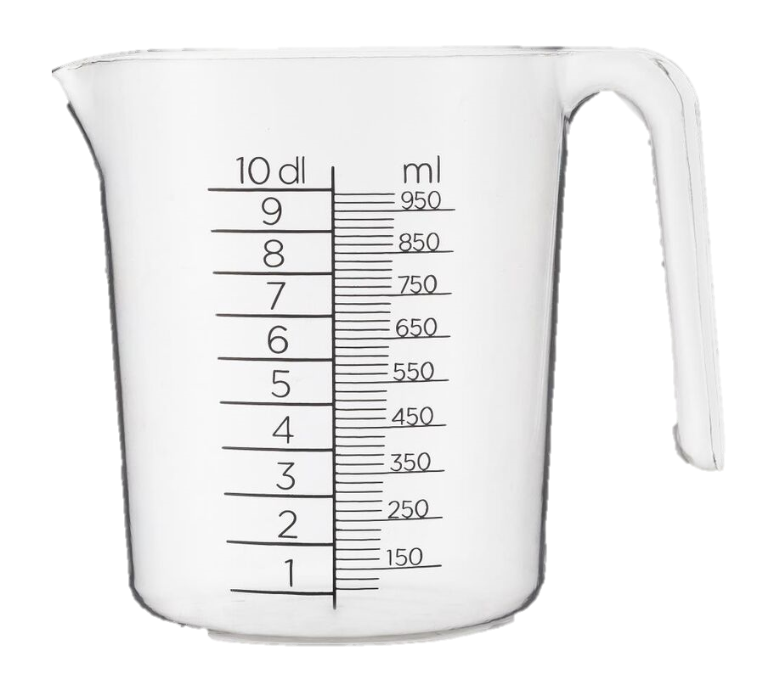
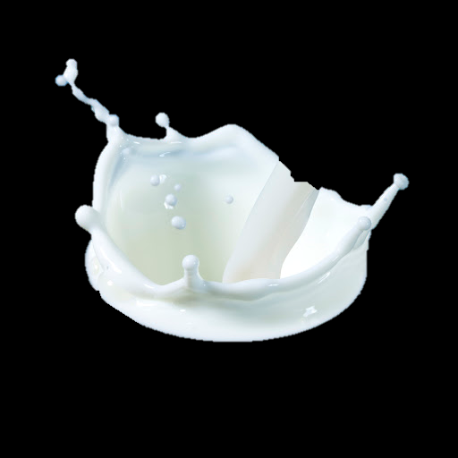
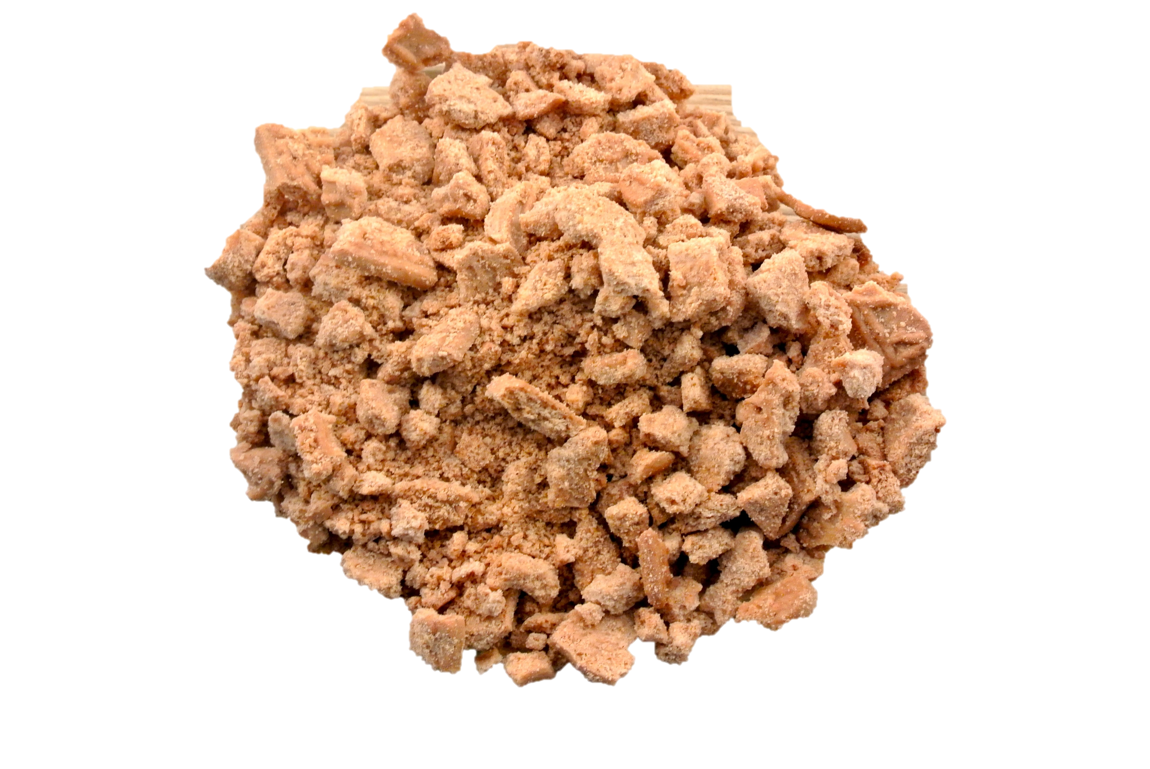
Doe de kruimels in een kom met de room.

Slide 8
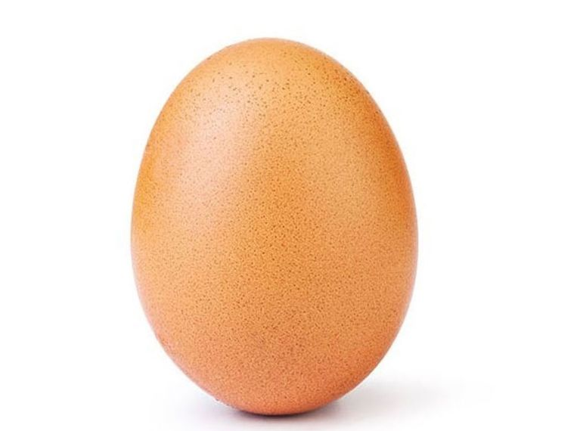
Neem 2 eieren.

Slide 9
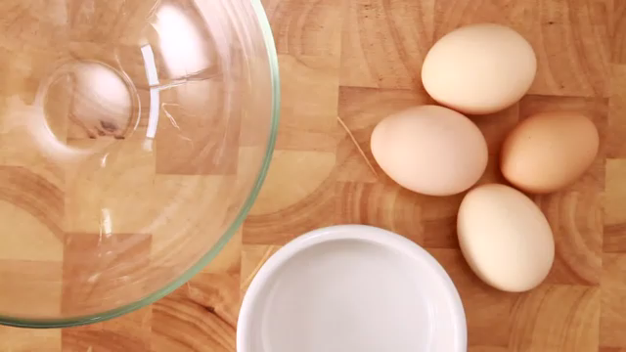
Scheid de eieren. Het eigeel doe je in een potje, het eiwit mag in de grote lege kom.

Slide 10
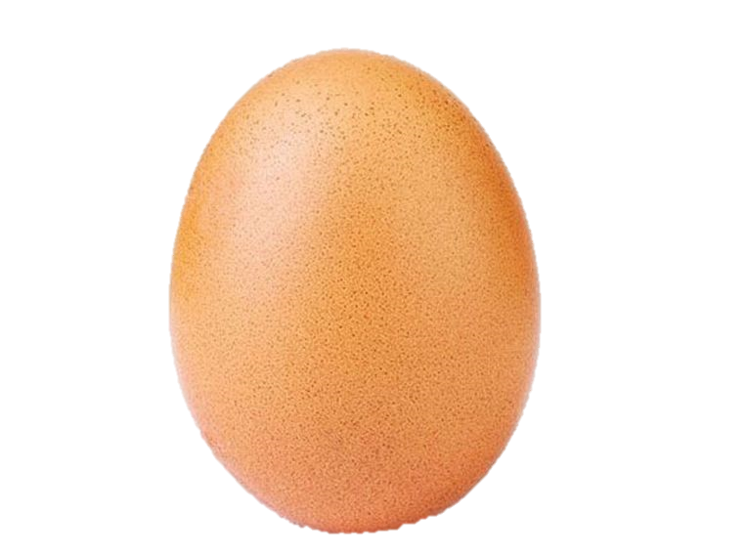
Scheid de eieren. Het eigeel doe je in een potje, het eiwit mag in de grote lege kom.

Slide 11

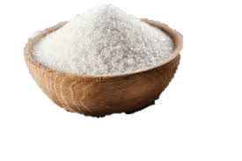
Weeg de suiker.
100

Slide 12
Doe de suiker bij het eiwit.

Slide 13
Mix de suiker met het eiwit.

Slide 14
Mix daarna de room met speculaaskruimels tot een stijf mengsel.

Slide 15
Meng beide mengsels onder elkaar met de spatel.

Slide 16
Schep de speculaasmousse in de potjes.

Slide 17
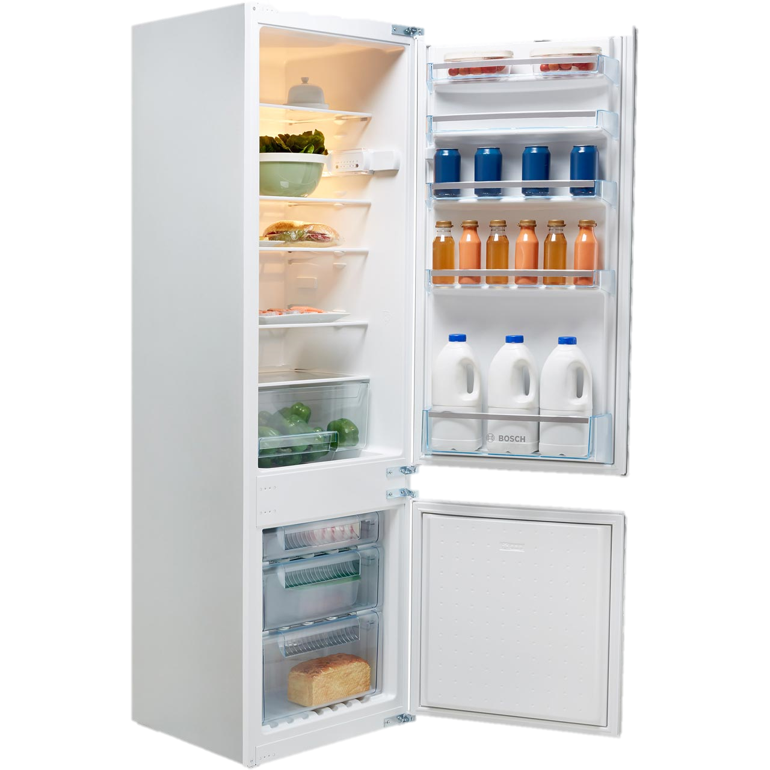
Zet de potjes in de ijskast. Laat ze een tijdje opstijven en dan …

Slide 18
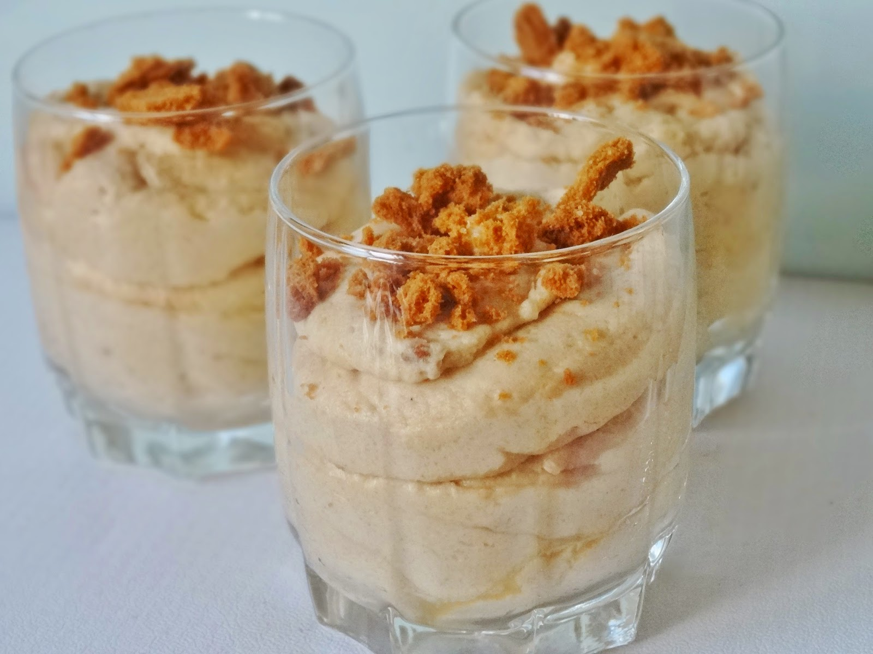
Smullen maar! Tip: doe nog een beetje kruimels bovenop de mousse!

